Slide 1
SISTEMA ABUNDANTT LIFE SCHOOL
MAMANI CERON JORGE
QUISPE BORJA GABRIEL
QUISPE PARIONA KEVIN

Slide 2
ANTECEDENTES
Este genera recibo su información de pagos no es guardada en una base de datos además se registra en un cuaderno para que no se pierda o se alteren los datos que se generaron en cada cobro y pago.

Slide 3
MISION
Como institución Educativa P0rivada Brindamos y garantizamos una educación integral Moderna donde desarrollaran los educandos sus necesidades básicas, respetando el desarrollo normal de niños y jóvenes de nuestra localidad y logren un perfil ideal que respondan a las exigencias Educativas de otros niveles posteriores, asegurando un mundo positivo para su vida Escolar; acorde con los avances de la tecnología moderna.

Slide 4
VISION
La comunidad Educativa de la IEP “ABUNDANT LIFE SCHOOL” al concluir el año 2019; brindara un Servicio Educativo de calidad competitiva a los jóvenes y educandos del distrito de LURIGANCHO- CHOSICA, con docentes capacitados, mentalidad innovadora orientadas hacia el cambio con el apoyo de padres de familia creativos; con actitudes que enfrentan el reto originado por los fenómenos socioeconómicos de nuestro país y del mundo.

Slide 5
OBJETIVOS
Mejora continua en los ambientes, infraestructura de cada aula, constante mantenimiento de utensilios para el centro educativo.
Generar calidad educativa y formación al alumnado estándar, integral.
Enfatizar la información continua y la permanente capacitación del docente y administrativos.

Slide 6
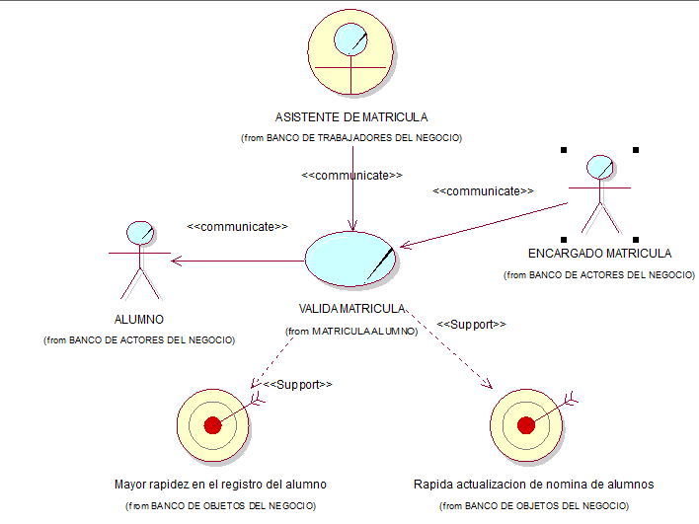
CASOS DE USOS

Slide 7
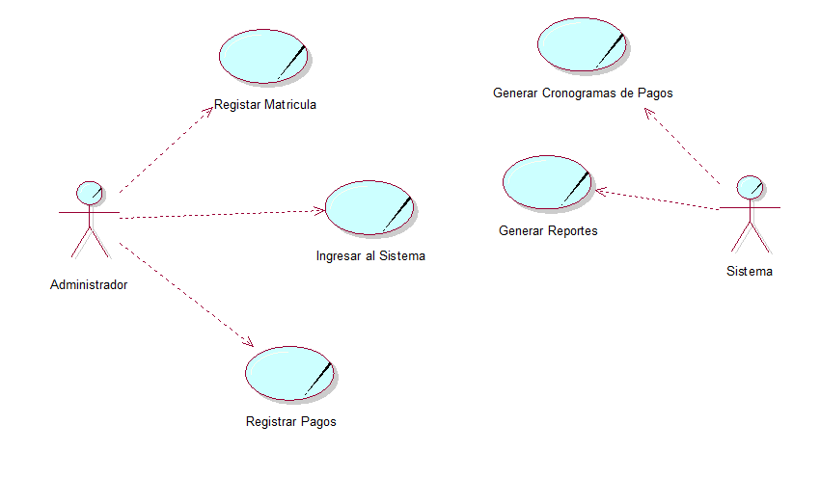
Casos de Uso del Negocio

Slide 8
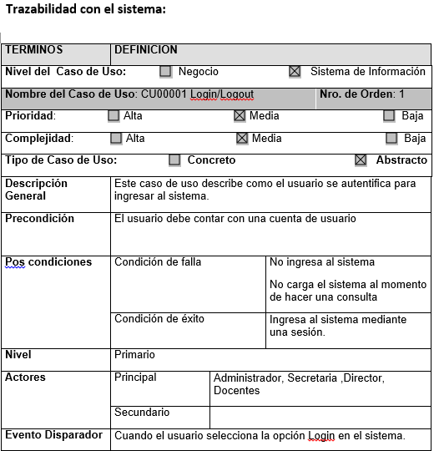
Especificación Caso de Uso : Login and logout

Slide 9
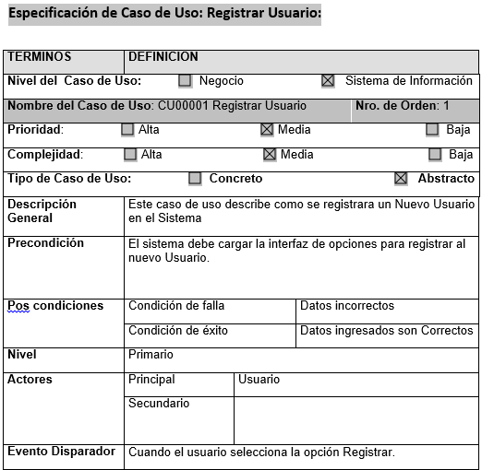
Especificación de Caso de Uso: Registrar Usuario:

